Slide 1
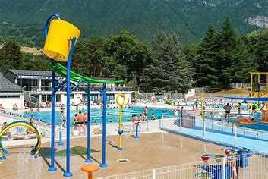
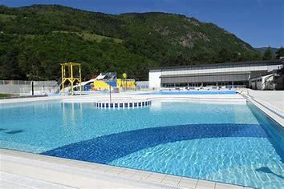
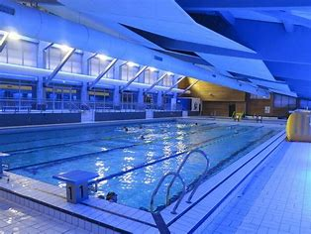
MAÎTRE-NAGEUR
SAUVETEUR
OFFRE D’EMPLOI
JOBS D’ÉTÉ
JUILLET-AOUT
CDD 2 MOIS
Deux postes à pourvoir
MNS ou BNSSA

Slide 2
La Communauté de Communes des Vallées d’Aigueblanche recrute pour le Centre Aquatique du Morel
MISSIONS PRINCIPALES
 Accueil et surveillance
- Appliquer et faire appliquer le règlement intérieur, respect des règles d’hygiène et de sécurité
- Organiser et conduire des séances d’activités aquatiques,
- Intervenir dans le cadre du projet éducatif,
- Surveiller le public,
- Détecter les anomalies de fonctionnement du matériel et effectuer les opérations de maintenance,
- Veiller à la qualité de l’eau,
- Participer aux animations.

Slide 3
La Communauté de Communes des Vallées d’Aigueblanche recrute pour
Le Centre Aquatique du Morel
PROFIL
SAVOIR-FAIRE/DIPLOMES REQUIS
 Titulaire du BESSAN ou BPJEPS Activités natation
 Certificat d’aptitude à l’exercice de la profession de M.N.S à jour/ secourisme actualisé
 Être rigoureux dans l’application de ses missions
SAVOIR-ÊTRE
 Sens du travail public, bon relationnel
 Esprit d’équipe
 Polyvalence, capacité d’adaptation
 Goût de la transmission et des activités ludiques
CANDIDATURE - RENSEIGNEMENTS
CV + lettre motivation à adresser à :
Céline DE MANAS celine.demanas@ccva-savoie.com
Hubert NEVEU hubert.neveu@ccva-savoie.com
CONDITIONS
L’offre détaillée sur notre site www.ccva-savoie.com
Adresse postale :
Communauté de Communes Vallées d’Aigueblanche
40, chemin des Loisirs 73260 Grand-Aigueblanche
 Recrutement par voie statutaire, ouvert aux contractuels
 Horaires variable, Travail annualisé, en week-end et semaine.
 Soirées et dimanches ponctuels lors d’événements spécifiques
 Rémunération : selon profil et expériences

